Slide 1
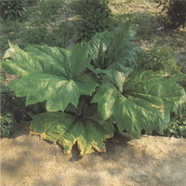
全国普通高等教育中医药类精编教材
泻 下 剂
方剂学教研室

Slide 2
一、概念
【组成】 泻下药为主；
【作用】通导大便、排除肠胃积滞、荡涤实
热、 攻逐水饮；（“下法”）
【立法依据】 “其下者，引而竭之”、 “留者攻
之”、 “其实者，散而泻之”。
【治证】里实积滞；水饮内停证；胸腹积水；
水肿。

Slide 3

二、分类与适应证：
1.寒下 — 攻下积滞，荡涤实热；
— 用于里热积滞证；
— 代表方：大承气汤；
2.温下 — 温下寒积；
— 用于里寒积滞证；
— 代表方：温脾汤；
3.润下 — 润燥滑肠，缓下通便；
— 用于津亏肠燥之便秘证；
— 代表方：麻子仁丸；

Slide 4
分类与适应证（续）
4.逐水— 攻逐水饮，消除水积；
— 用于水饮壅积于里之实证；
— 代表方 :十枣汤
5.攻补兼施 — 泻下通便，扶助正气；
— 用于正虚而里实积滞证；
— 代表方：黄龙汤

Slide 5


三、使用注意：
1.若表证未解，里实积滞已成，治应先表后里或表里双
解，不宜单独应用下法。
2.年老体虚、妇女新产血亏、病后津伤者，虽有里实积
滞，亦宜攻补兼施。
3.妇女妊娠或月经期间，慎用下法，以免损伤胎元或致
月经过多。
4.泻下之法，每易伤及胃气，故应用时须得效即止，慎
勿过剂。

Slide 6
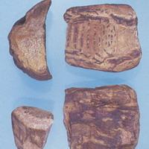
大承气汤 《伤寒论》
【组成】
大黄 酒洗，四两 厚朴去皮，炙，半斤
枳实炙，五枚 芒硝三合
【用法】
大 黄

Slide 7
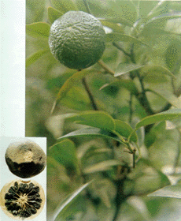

· 大承气汤 ·
用法：
原方四味，以水一半，先煮二物，
取五升，去滓，内大黄，更煮
取二升，去滓，内芒硝，更上
微火一二沸，分温再服。得
下，余勿服。

Slide 8
· 大承气汤 ·
【主治】 阳明腑实证。
邪热与燥屎互结成实 — 大便秘结；
伤寒邪气
热结肠胃
气机壅滞 脘腹痞满，胀痛拒按；
热结津伤 — 口燥咽干，苔燥；
内传
化热
燥热浊毒上冲 — 或发热、谵语；
热积内结 — 舌红苔黄厚而燥，脉沉实
胃腑
* 证候特征：燥、实、痞、满俱在（阳明腑实证）。

Slide 9
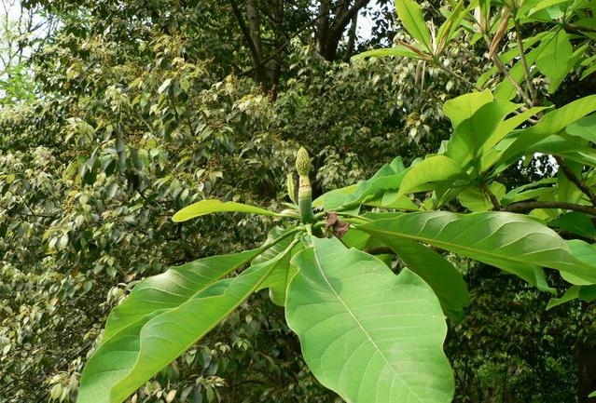
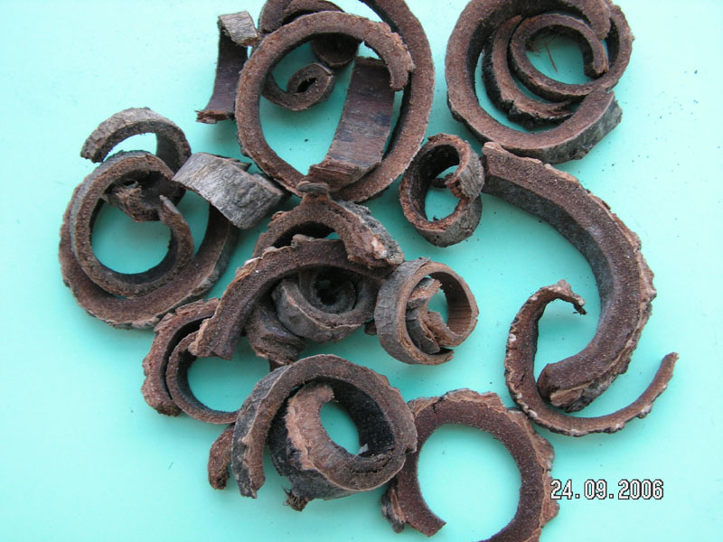
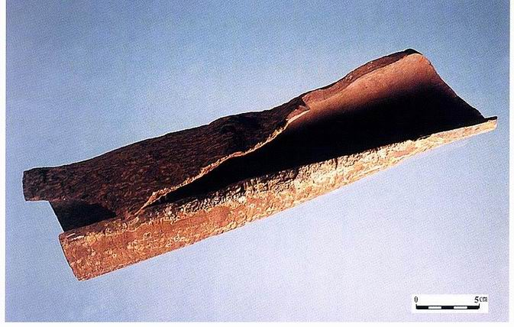
· 大承气汤 ·
【病机】 热邪、积滞壅结肠胃；
热盛津伤。
【治法】峻下热结(急下存阴)。
厚 朴

Slide 10
· 大承气汤 ·
方 解
君：大黄（后下）— 苦寒泄热，清泻肠胃积滞。
臣：芒硝 — 咸寒泻热，软坚润燥通便。
* 黄、硝相须为用，攻柔相济，清泻热结力强，
燥、实并治。
佐：厚朴 — 宽肠下气，消胀除满
枳实 — 破气散结，消积除痞。
* 枳、朴相配，助黄、硝以推荡积滞，攻下热结。
* 配伍要点： · 大黄的作用特点；
· 大黄 + 芒硝；
· 泻下与行气并用，泻下力强。

Slide 11
· 大承气汤 ·
运 用
1.辨证要点：（名医方论）
· 本方功善清泻热结，行气导滞，为治热结阳明，气机
壅滞所致便秘证的名方；
· 本方体现了急下存阴法、釜底抽薪法；
· 临证以大便秘结或热结旁流而有“燥、实、痞、满” 等证候为特征。
2.本方亦主治：
· 热结旁流证 — 体现 “通因通用” 法。
· 热积壅结所致之热厥、痉病或发狂证。

Slide 12
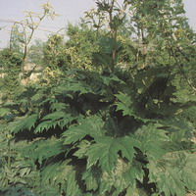
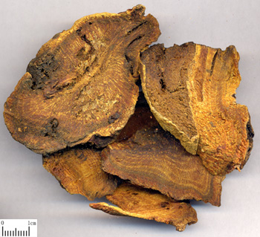
· 大承气汤 ·
运用（续）
3.现代用治：
· 肠梗阻、肠麻痹、胆道感染、急性胰腺炎、
急性阑尾炎等疾病属于实热、积滞壅结者。
4.名词术语解释：
· 急下存阴 · 釜底抽薪 · 通因通用
5.衍化方
6.类方比较
7.病案分析
大 黄

Slide 13

名医论方
· 大承气汤 ·
* 成无己：“承，顺也。伤寒邪气入胃者，谓之入腑，
腑之谓为言聚也。胃为水谷之海，荣卫之源，水谷
会聚于胃，变化而为荣卫。邪气入于胃也，胃中气
郁滞，糟粕秘结，壅而为实，是正气不得舒顺也。
《本草》曰：通可去滞，泄可去邪。壅而不利，闭
而不通，以汤荡涤，使塞者利而闭者通，正气得以
舒顺，是以承气名之。” —— （《伤寒明理论》）
* 方有执:“承气者，承上以逮下，推陈以致新之谓也。
曰大者，大实大满，非此不效也。”——《伤寒论条辨》

Slide 14
· 大承气汤 ·
名医论方
吴谦等：“诸积热结于里而成满、痞、燥、实者，均以大承气汤下之也。满者，腹胁满急？胀，故用厚朴以消气壅；痞者，心下痞塞硬坚，故用枳实以破气结；燥者，肠中燥实干结，故 用芒硝润燥软坚；实者，腹痛大便不通，故用大黄攻积泄热。然必审四证之轻重，四药之多少，适其宜，始可与也。若邪重剂轻，则邪气不服；邪轻剂，则正气转伤，不可不慎也。”
—（《医宗金鉴》）

Slide 15
· 大承气汤 ·
名词术语解释
· 急下存阴：指通过峻泻通便以祛除实热邪气，
从而达到保存阴津的一种治法。如大承气汤。
· 釜底抽薪：指用通导大便以泻去实热邪气的一
种治法。好比抽去锅底下燃烧的柴草以降低锅
内的温度。泛指寒下法，如大承气汤。
· 通因通用：为反治法之一。指用通利的方药来
治疗通泄病证的一种治法，如应用大承气汤治
疗热结旁流证。

Slide 16
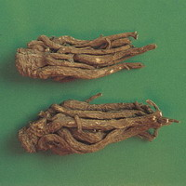
· 大承气汤 ·
*衍化方：
本方去芒硝 小承气汤
本方去枳实、厚朴 + 炙甘草
调胃承气汤
本方 + 人参、当归、桔梗、
生姜、大枣、甘草
黄龙汤（《伤寒六书》）
当 归

Slide 17
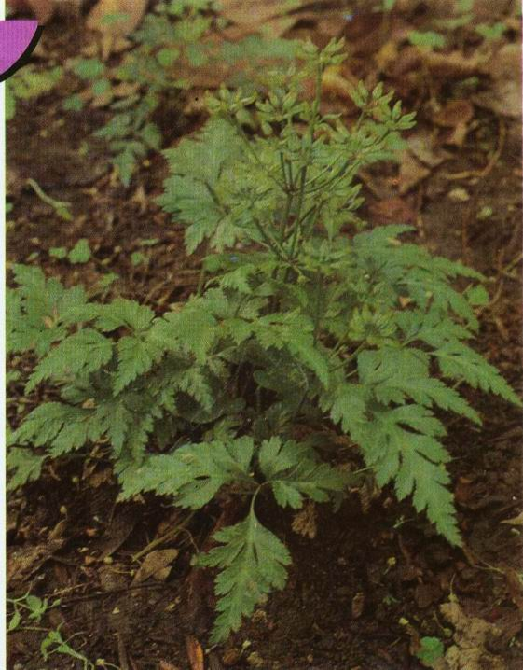
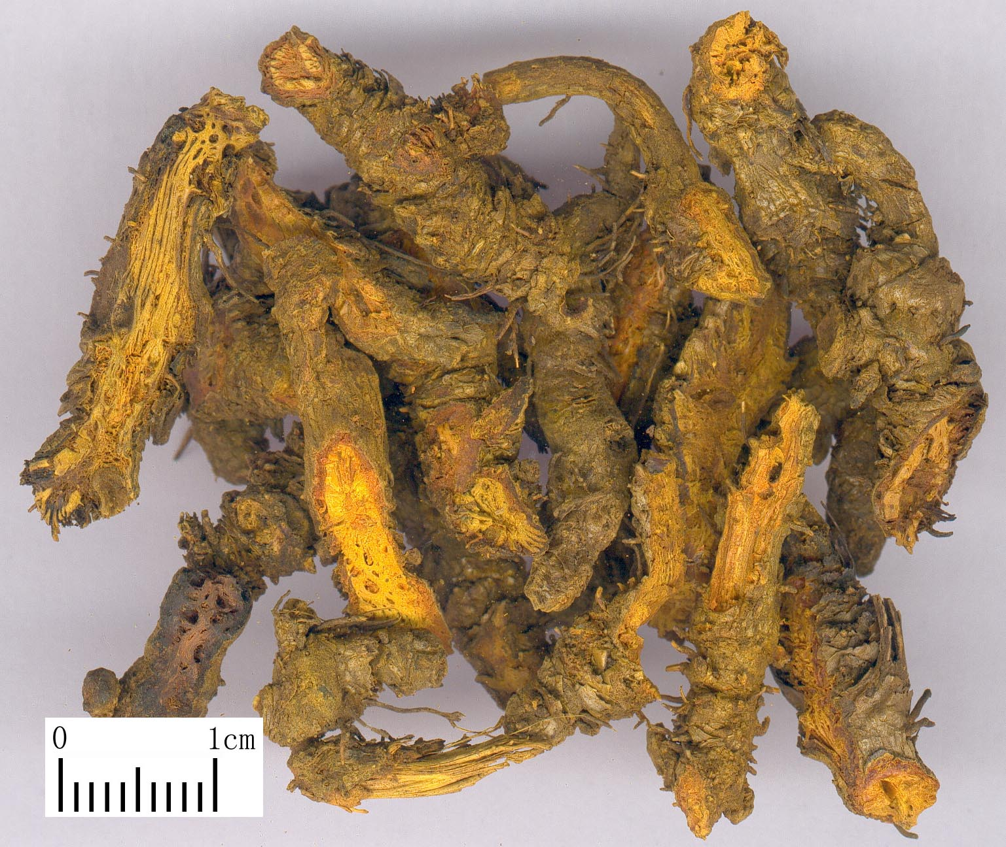
· 大承气汤 ·
6.类方比较：
· 大承气汤、小承气汤与调胃承气汤
【共性】
* 三方均能清泻热结，用治阳明实热，
积滞内结之便秘证；临证以大便秘
结，腹痛拒按，苔黄厚，脉实有力
等证候为特征。
黄 连

Slide 18
· 大承气汤 ·
【个性】
大：硝、黄相须为用，且大黄后下，泻热攻积力强，功
善峻下热结；主治实热、积滞壅结肠胃所致之阳明
腑实证及热结旁流、痉病、热厥、发狂，以痞、满、
燥、实证俱在为特征者。
小：无芒硝，枳、朴用量减轻，且大黄同煎，故其泻热
攻下之力较逊，功能轻下热结；主治阳明热结之轻
证，以痞、满、实 而燥证不甚为特征者。
调：无枳、朴，大黄同煎，芒硝后下并加重用量，再加
炙甘草和中调胃，使下不伤正，故泻热攻下之力较
为缓和，功能缓下热结；主治阳明燥热实结，而痞
满不甚者。

Slide 19
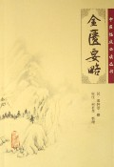
·治疡剂·大黄牡丹汤
大黄牡丹汤
《金匮要略》

Slide 20


·治疡剂·大黄牡丹汤
【组成】
大黄四两 牡丹一两 桃仁五十个
冬瓜子半升 芒硝三合
【原方用法】
以水六升，煮取一升，去滓，内芒硝，再煎沸，顿服之
大黄
牡丹皮

Slide 21
【主治】肠痈初起，湿热瘀滞证
·治疡剂·大黄牡丹汤
湿热郁蒸：热
或时时发热，自汗恶寒舌苔薄腻而黄，脉滑数
肠痈初起
右下腹疼痛拒按或右足屈而不伸，伸则痛甚；甚则局部肿痞
气血凝聚：瘀
【病机】
湿热蕴结肠中，与气血搏结，气血凝滞不畅，瘀热壅盛，血败肉腐
【治法】泻热破瘀，散结消肿

Slide 22
【方解】
·治疡剂·大黄牡丹汤
君：大黄—苦寒攻下，泻热通便、活血祛瘀
丹皮—辛苦微寒，清热凉血，活血祛瘀
臣：芒硝—咸寒，泻热导滞，软坚散结
助大黄荡涤湿热瘀毒
桃仁—苦平，性善破血，活血祛瘀
助丹皮以散瘀消肿
佐：冬瓜仁—甘寒，清肠利湿，排脓散结
配伍要点：
· 诸药合用，既可泻热破瘀，又可散结消肿。

Slide 23
【运用】
·治疡剂·大黄牡丹汤
1、辨证要点：少腹疼痛拒按，右足屈而不伸，舌苔
黄，脉滑数。
2、临证加减：
· 热毒较重，加蒲公英、金银花、败酱草
· 血瘀较重，加赤芍、乳香、没药等
3、现代运用：常用于慢性阑尾炎、盆腔炎、慢性前列
腺炎肠梗阻、急性胆囊炎属湿热蕴结者
4、现代研究：具有抑菌作用（葡萄球菌，大肠杆菌）
促进肠血管扩张，血流量增加作用
5、病例分析：

Slide 24

病例分析
·治疡剂·大黄牡丹汤
* 主诉：右下腹疼痛，伴发热2天。
* 病史：患者乃某公司打字员，平素不喜饮水，也较少参加体育活动，有习惯性便秘和腹痛病史。近来刚好遇到中秋节，病者吃过多油腻食品并食过多月饼，加上劳累过度，以致腹痛加剧，遂来就诊。就诊时见患者发热，体温38℃，右下腹疼痛拒按，右足喜屈而不喜伸，伸则痛甚，大便干结，苔黄腻，脉滑数。
* 分析：辨证：
治法：
选方：
处方：

Slide 25
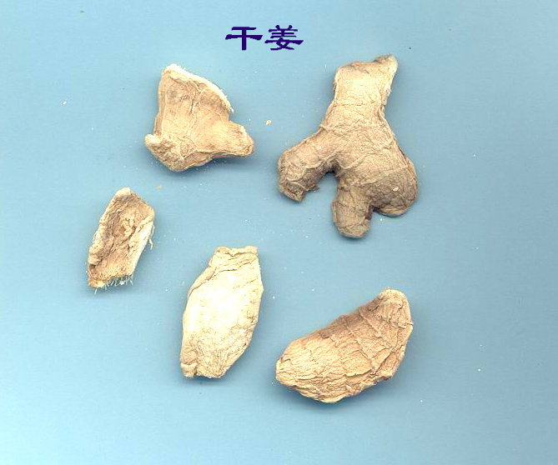
温脾汤（《备急千金要方》）
【组成】
大黄_{五两} 人参 芒硝 附子 甘草 _{各二两}
当归 干姜_{各三两}
【用法】

Slide 26
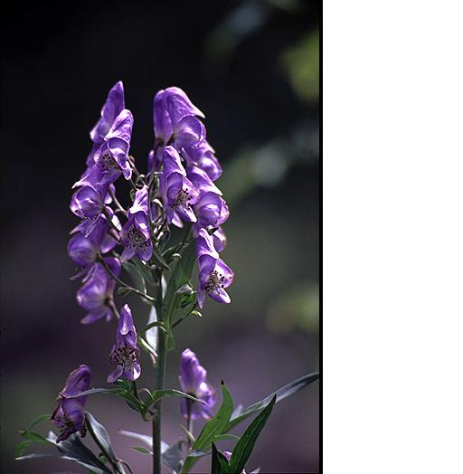
· 温脾汤 ·
用法：
原方五味，呋咀，以水八升，
煮取二升 半，分三服，
临熟下大黄。
附 子

Slide 27
· 温脾汤 ·
【主治】阳虚寒积证。
脾阳不足 传导失司— 大便秘结，苔白脉沉弦；
寒邪积滞 气机壅滞 — 腹痛，脐下绞痛，绕脐不止；
阻结肠中 阳气不达 — 喜温（得温则减）手足不温。
【病机】 脾阳不足，寒积内结（肠胃）。
* 素体脾阳不足或过食生冷，损伤中阳
阴寒内盛，积滞不行 寒积内结，大便秘结。
【治法】 攻下寒积，温补脾阳。

Slide 28
方解
· 温脾汤 ·
君：附子 — 温壮脾阳；
— 温散寒凝，以宣通寒积；
大黄 — 荡涤泻下，攻积通滞，（制性存用）。
· 附、黄相配，以温制寒，温中阳，下冷积。
臣：芒硝---软坚，助大黄泻下攻积。
干姜 — 助附子温中阳以散寒凝；
佐：人参 — 补脾益气，防大黄泻下伤中；
当归—养血润燥，既润肠以资泻下，又使泻下而不伤正
使：甘草 — 和中调药。
* 配伍要点：
· 大黄的作用特点；
· 附子 + 大黄；
· 本方乃四逆汤 + 人参、大黄而成。

Slide 29
运用
· 温脾汤 ·
1.辨证要点：便秘，腹痛，手足不温，脉沉弦。
（名医论方）
2.临证加减：
· 腹痛甚者（寒凝气滞）+ 肉桂、木香；
· 呕吐者 + 半夏、砂仁。
3.现代运用：
· 肝硬化腹水、蛔虫性腹痛、幽门梗阻属于中阳虚寒，
冷积内结者。
4. 现代研究：
· 本方能显著促进寒积便秘型小鼠的排便，增加其排便
量的作用；
· 本方水煎液对家兔离体肠管呈明显兴奋作用。
· 具有抗缺氧、可明显对抗模型的足趾的温度。

Slide 30

· 温脾汤 ·
名医论方
· 清·张 璐：“温脾汤为冷痢门中首方，而热痢例中用以小变，而治久痢连年不止，非人参、甘草不能任大黄荡涤之威，非干姜、附子不能资人参雄健之力，乃长沙公附子泻心汤、《金匮》大黄附子汤之变法，咸取附子开结破滞，以助大黄推陈致新之功。其附子泻心汤更心芩、连佐大黄、附子散内陷之表邪，大黄附子汤更以细辛佐大黄、附子散经络之引急，此以干姜、人参、甘草佐大黄、附子散肠胃之积热也。”
—（《千金方衍义》）

Slide 31
麻 子 仁 丸 （《伤寒论》）
【组成】
麻子仁_{二升} 枳实_{炙，半斤} 芍药_{半斤}
厚朴_{炙，去皮，一尺} 大黄_{去皮，一斤}
杏仁_{去皮、尖、熬，别作脂，一升} 蜂蜜
【用法】

Slide 32
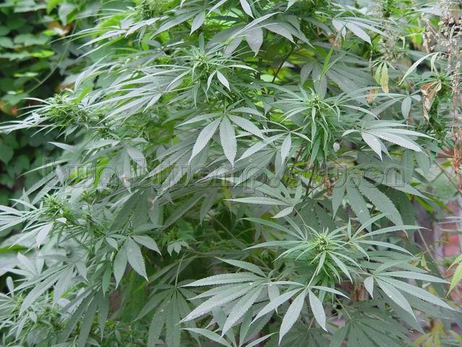
用法：
原方六味，蜜和丸，如梧桐
子大，饮服十丸，日三服，
渐加，以知为度。
· 麻子仁丸 ·
麻子仁

Slide 33
· 麻子仁丸 ·
【主治】胃肠燥热，脾约便秘证
胃有燥热，脾津不足（胃强脾弱）
脾的功能为胃所约束（脾约）
津液输布失调
（肠道失以濡润） （但输膀胱）
大便干结 小便频数
*《素问》：“饮入于胃，游溢精气，上输于脾，脾气散
精，上归于肺，通调水道，下输膀胱，水精四布，五
经并行。是脾主为胃行其津液也。”
【病机】肠胃燥热，脾津不足。
【 治法】润肠泻热，行气通便。

Slide 34
方 解
· 麻子仁丸 ·
君：火麻仁 — 滋脾润燥，滑肠通便。
臣：大黄 — 通便泄热以除燥结之屎。
杏仁 — 苦泄降气，润肠通便；
白芍 — 养阴以助润下；
佐：枳实 下气破气，行滞消胀，
厚朴 助黄、麻以降泄通便。
使（兼）：蜂蜜 — 润燥滑肠，调和诸药。
* 配伍要点：
· 方中既滋液润肠，又泻热导滞，攻润相合；
· 本方乃小承气汤 + 麻、杏、芍、蜜而成。

Slide 35
· 麻子仁丸 ·
运用
1. 辨证要点：（名医论方）
· 大便干结，脘腹痞胀，舌红苔黄而干。
2.临证加减：
· 兼血虚者 + 熟地、当归；
· 气虚者 + 人参、白术、黄芪；
· 便血者 + 槐花、地榆；
· 一般大黄多制用以减缓泻下之力。
3.现代用治：
· 虚人及老人便秘、习惯性便秘、 痔疮便秘等属
于胃肠燥热，津液不足者。

Slide 36
· 温脾汤 ·
名医论方
清·钱 潢：“麻仁味甘而润，李时珍云：麻仁、阿胶之属，皆润剂也；杏仁苦辛油滑，皆润燥之剂；芍药酸收，所以益阴而敛津液也；厚朴辛温，下气而宽中；枳实味苦，能破结利气；大黄苦寒下泄，而能荡除实热。药物虽峻，实和胃之法也。观蜜丸则其性滞缓，分服则力小而绵，饮服则又和之矣。又云未效渐加，以和为度，则进步舒缓，此所以为和胃润燥之剂欤。”
—·《伤寒溯源集》

Slide 37
济川煎 （ 《景岳全书》）
【组 成】
当归_{二至五钱} 牛膝_{二钱}
肉苁蓉_{酒洗去咸，二至三钱} 泽泻_{一钱半}
升麻_{五至七分或一钱} 枳壳_{一钱，虚甚者不必用}
【用法】
* 原方水一盏半，煎七分，食前服。

Slide 38
· 济川煎 ·
【主治】肾阳虚弱，精津不足证.
肾阳虚弱 肠失濡润 — 大便秘结，舌淡脉沉细；
气化无力 津液不布 — 小便清长；
肾虚精亏 腰府失养 — 腰膝酸软。
【病机】肾虚精亏，肠道失以滋润 便秘。
【治法】温肾益精，润肠通便。

Slide 39
· 济川煎 ·
方解
君：肉苁蓉 — 温肾益精，润肠通便；
臣：当归 — 养血和血，润肠通便；
牛膝 — 补肝肾，强筋骨。
佐：泽泻 — 渗湿以泄浊；
枳壳 — 下气宽肠以助通便；
升麻 — 宣以升清阳。
* 三药降泄浊气而升清阳，以助通便。
* 配伍要点：
· 肉苁蓉 + 当归；
· 肉苁蓉的作用特点。

Slide 40
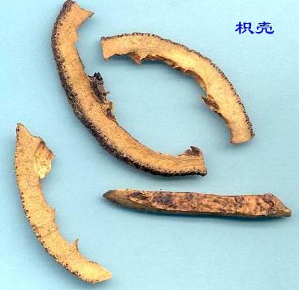
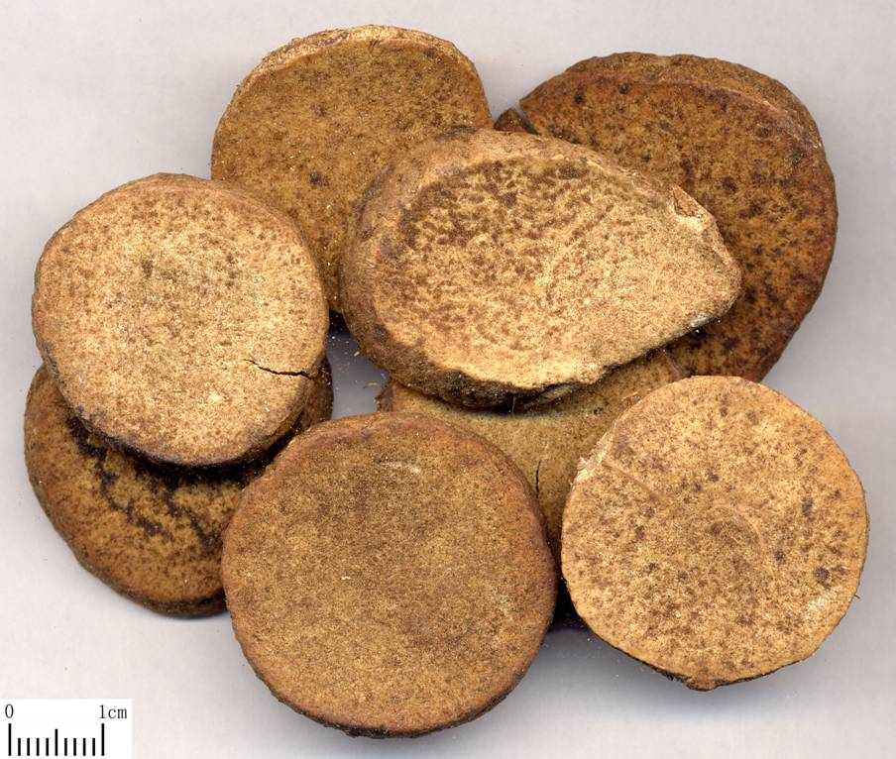
运用
· 济川煎 ·
1.辨证要点：（名医论方）
· 大便秘结，小便清长，腰酸舌淡，脉沉细。
2.临证加减：
· 肾虚甚者 + 熟地黄、锁阳；
· 兼气虚者 + 白术、人参。
3.现代运用：
· 习惯性便秘、老年人便秘属于肾虚精亏者。
泽 泻

Slide 41
· 济川煎 ·
名医论方
· 明·张介宾：“济川煎，凡病涉虚损而大便闭结不通，则硝、黄攻击等剂必不可用，若势有不得不通者，宜此主之。此用通于补之剂也。” —（《景岳全书》）
· 清·何秀山：“夫济川煎注重 肝肾，以肾主二便，故君以苁蓉、牛膝，滋肾阴以通便也。肝主疏泄，故臣以当归、枳壳，一则辛润肝阴，一则苦泄肝气。妙在升麻升清气以输脾，泽泻降浊气以输膀胱，佐蓉、膝以成润利之功。” —（《重订通俗伤寒论》）

Slide 42
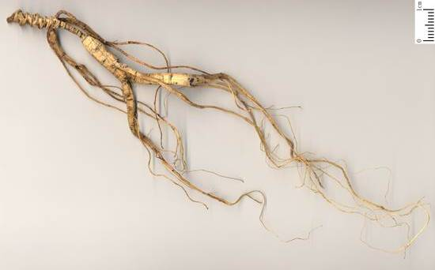
黄龙汤 （《伤寒六书》）
【组成】
大黄_{三钱} 芒硝_{四钱} 枳实_{二钱}
厚朴_{一钱} 甘草_{一钱} 当归_{三钱}
人参_{二钱}
【用法】
人参

Slide 43
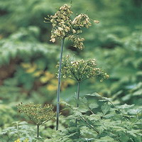
· 黄龙汤 ·
用法：
原方以水二盏，姜三片，
枣二枚，煎之后再入桔
梗一撮，热沸为度。
当 归

Slide 44
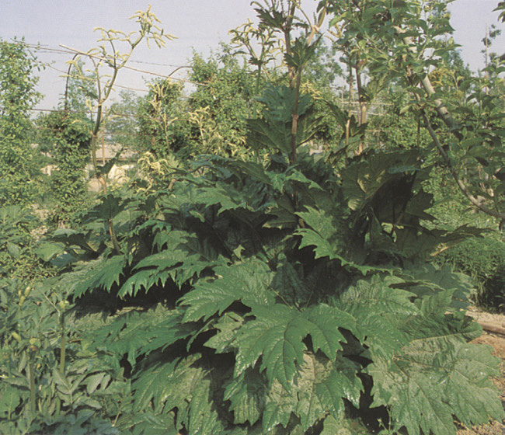
· 黄龙汤 ·
【主治】热结阳明，气血不足证。
热结肠胃 大便秘结，脘腹胀满，
腑气不通 身热口渴，苔焦黄；
热结旁流 — 自利清水；
热邪耗灼 神昏谵语，肢厥，循衣撮空，
神衰气脱 神倦少气，脉虚。
【病机】热结阳明，气血不足。
【治法】攻下热结，补气养血。
大 黄

Slide 45
· 黄龙汤 ·
方解
·大黄、芒硝 （大承气汤）
枳实、厚朴 泻热通便，行气除积。
·人参、当归 — 益气养血，既扶正以祛邪，又
使下不伤正。
·桔梗 — 宣肺（上）以助通下。
·生姜、大枣 调补脾胃。
甘草 — 兼调和药性。
* 配伍要点：
· 泻热通便药与益气养血药同用，攻补兼施。

Slide 46
运用
· 黄龙汤 ·
1. 辨证要点：
· 大便秘结或自利清水，腹痛拒按，身热口渴，体倦少
气，舌苔焦黄，脉虚数。（名医论方）
2.临证加减：
· 老年气血虚者，可去芒硝；
· 阴液大伤者 + 玄参、生地。
3.现代用治：
· 本方用于流行性脑脊髓炎、乙型脑炎、伤寒、副伤寒等
证属于阳明腑实，兼气血不足者。
4.类方比较：大承气汤&黄龙汤

Slide 47
· 黄龙汤 ·
名医论方
清·吴瑭：“此外方(指新加黄龙汤)以无可处之地，勉尽人力，不肯稍有遗憾之法也。旧方(指黄龙汤)用大承气加参、草、当归，须知正气久耗，而大便不下者，阴阳俱惫，尤重阴液消亡，不得再用枳、朴伤气而耗液。故改用调胃承气，取甘草之缓急，合人参补正；微点姜汗，宣通胃气，代枳、补之用，合人参最宣胃气，加麦、地、玄参保津液之难保，而又去血结之积聚。姜汗为宣气分之用，当归为宣血中气分之用。再加海参者，海参咸能化坚，甘能补正。按海参之液，数倍于其身，其能补液可知，旦蠕动之物，能走络中血分，病久者必入络，故以之为使也。”
—·（《温病条辨》）

Slide 48
· 黄龙汤 ·
类方比较
·功擅峻下热结、急下存阴，攻下热结力强；
用治阳明热结之重证见痞、满、燥、实者，
以及热厥、痉病、发狂属热、积内结阳明
而致者。
大承气汤
· 两方均能攻下热结，用治阳明腑实证；临证
以大便秘结，脘腹痞满，胀痛拒按，苔黄等
为特征。
黄龙汤
·兼能益气养血，用治热结阳明，气血不足之
证；临证以大便秘结，脘腹胀满，身热口渴，
神倦少气，舌苔黄，脉虚为特征。

Slide 49
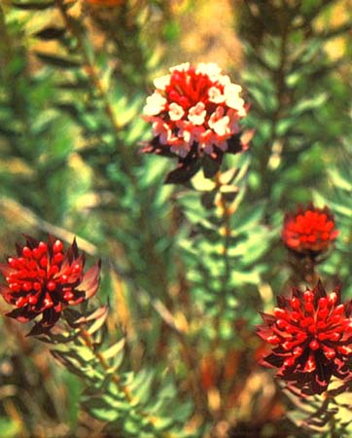
十枣汤（《伤寒论》）
【组成】
芫花_{熬} 甘遂 大戟_{各等分}
原方三味等分，各别捣为散。
【用法】
甘遂

Slide 50
· 十枣汤 ·
用法：
· 以水一升半，先煮大枣肥者十枚，
取八合去滓，纳药末。强人一钱
匕，赢人服半钱，温服之，平旦
服。若下后病不除者，明日更服，
加半钱。得快下利后，糜粥自养。

Slide 51
主治
· 十枣汤 ·
1.悬饮证。
上迫于肺 — 咳嗽痰唾，短气，甚则不得卧；
水饮内停 饮停胸胁 — 胸胁牵引作痛，
邪气壅盛 气机阻滞 — 心下痞硬；
犯胃，胃气上逆 — 干呕；
上扰清阳 — 头痛目眩；
水饮内结 — 苔滑，脉沉弦。
2.水肿。
· 一身悉肿，身半以下为甚，腹胀喘满，二便不利。
【病机】水饮内停，正邪俱盛。
【治法】攻逐水饮。

Slide 52
· 十枣汤 ·
方解
* 君：甘遂— 善攻逐经遂络脉中之水湿痰饮。
* 臣：大戟— 善泻脏腑中之水湿痰饮。
芫花— 善消胸胁间的伏饮痰癖。
* 遂、戟、芫相须为用，泻水逐饮力强，以除积
聚，消肿满。
* 佐、使：大枣 — 益气护胃；
— 缓和诸药的峻烈、毒性，使下不
伤正。
* 配伍要点：· 逐水药 + 大枣；
· 配伍大枣之作用特点。

Slide 53
· 十枣汤 ·
运用
1．辨证要点（名医论方）
· 咳唾胸胁引痛、或水肿腹胀，二便不利，脉沉弦。
· 本方逐水之力峻猛，只宜暂用，不宜久服；
· 孕妇忌用；忌与甘草配伍。
2. 现代用治：
· 渗出性胸膜炎、肝硬化、慢性肾炎所致之胸水、腹水或
全身水肿属于邪盛而体实者。
3.衍化方：
· 本方去芫花、大枣 + 白芥子，以生姜汤送服
控涎丹（《三因极一病证方论》）。

Slide 54
· 黄龙汤 ·
名医论方
· 明·许 宏：“下利呕逆者，里受邪也。若其人絷絷汗出，发作有时者，又不恶寒，此表邪已解，但里未和；若心下痞硬满，引胁下痛，干呕短气者，非为结胸，乃伏饮所结于里也；若无表症，亦必烈之剂泄之乃已。故用芫花为君，破饮逐水；以甘遂、大戟为臣；佐之以大枣，以益脾而胜水，为使。经曰以辛散之者，芫花之辛，散其伏饮；苦以泄之者，以甘遂、大戟之苦，以泄其水；甘以缓之者，以大枣之甘，益脾而缓其中也。”
—（《金镜内台方议》）

Slide 55
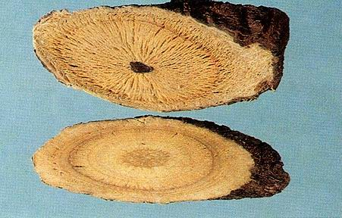
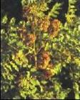
· 十枣汤 ·
4.服用法：
· 三味主药研成细末或装入胶囊备用；
· 服用剂量：成人每次0.5～1g；
· 服用时间：清晨空腹服用；
· 服用方法：大枣煎汤送服；
· 药后2小时仍不作泻，可再服；
· 若药后作泻不止者，可饮冷稀粥或冷开水以止之。
甘 草

Slide 56

复习思考题
1. 试述泻下剂的治证特点及使用注意。
2. 名词术语解释：泻下剂、阳明腑实、热结旁流、釜底
抽薪、急性存阴、通因通用。
3. 大黄在大承气汤、黄龙汤、温脾汤、麻子仁丸中的作
用及配伍有何不同？
4. 大承气汤、温脾汤、麻子仁丸均治便秘证，其病机、
证候有何不同？
5. 何谓脾约证？其治证、病机有何特点？
6. 十枣汤中配伍大枣有何意义？

Slide 57
泻下剂复习提要
1.分析下列方剂的组成原则：
大承气汤（黄 + 硝） 温脾汤（附 + 黄）
2.掌握下列方中之药的作用：
· 温脾汤 · 十枣汤 — 大枣
大承气汤 大黄 · 麻子仁丸 — 杏仁
麻子仁丸 · 济川煎 — 肉苁蓉
3.名词术语解释：
泻下剂 通因通用 急下存阴 阳明腑实
脾约 热结旁流 釜底抽薪
4.简答题： · 泻下剂的使用注意事项。
· “三承气汤”组成、功效、主治的特点。
5.掌握讲授方剂的组成、功效、主治。

Slide 58
* 病例分析：（根据古代名医医案整理）
·患者陈XX，男性，16岁。主诉：腹痛，利下臭秽粪水一
周，患者因幼年丧父，唯母是依，靠穿街走巷，贩卖爆
米花度日，时值新年，尤为辛劳，时常饥餐冷饮，饮食
失时，更受风寒，遂以致病。又因工作劳碌，延迟就
医。十余日后，病情加剧，始以求诊。就诊时见脘腹痞
满，疼痛拒按，时时下利，色纯青，气甚臭，口苦，舌
红，苔黄浊，脉滑而实。
· 分析：辨证：（病证、病机）
治法：
选方：
处方：（药物、剂量、药物的特殊用法。）
，

